Slide 1
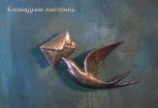
Блокадная ласточка-символ надежды

Slide 2


Slide 3
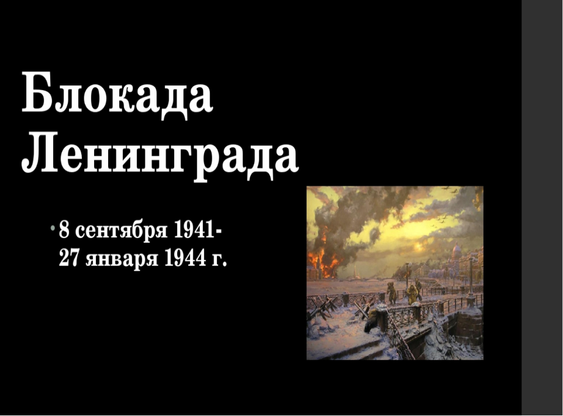

Slide 4
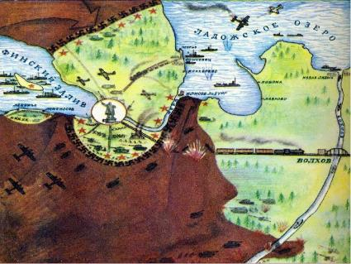
В октябре 1941 года фашисты окружили Ленинград
Посмотрите на карту!
Если земля на рисована коричневым цветом, значит, ее захватили фашисты.
На коричневой земле –фашистская свастика.
А там , где стоит Советская армия-красные звезды.

Slide 5
Что такое блокада?
Это осадное кольцо, в которое взяли город. В город перестало поступать продовольствие. Отключили свет, отопление, воду… Наступила зима…
Настали страшные, тяжелые блокадные дни.

Slide 6
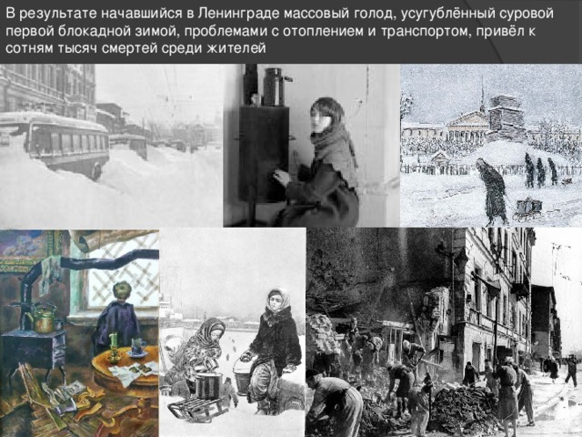

Slide 7
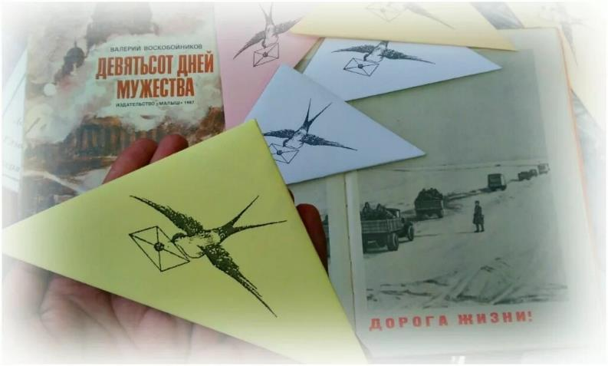
Блокада. 900дней …Это почти 2,5 года.

Slide 8
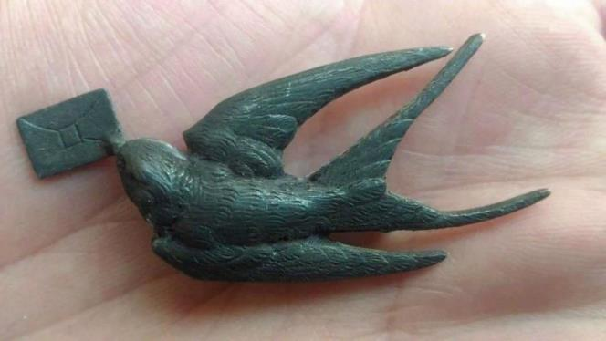
В блокадное время многие ленинградцы носили на груди жетон, маленький жестяной значок – ласточку с письмом в клюве.
Этот знак стал ответом на заявления фашистов о том, что теперь в город даже птица не пролетит.
Таким образом, жители осажденного Ленинграда показывали, что ждут хороших вестей с фронта, что не теряют связи со своей страной. «Блокадная ласточка» – символ надежды на лучшее, на скорую встречу с родными и близкими.

Slide 9
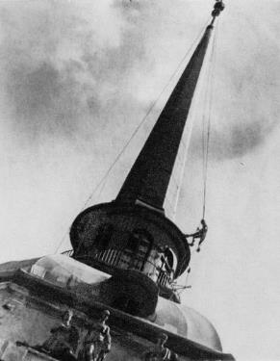
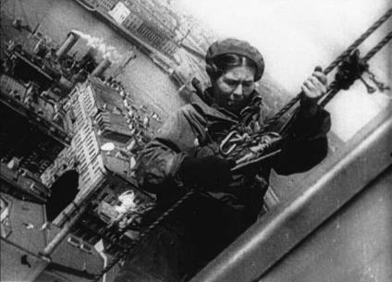
Позже ласточки стали и живыми символами надежды блокадного города.
Осенью 41-го в целях маскировки на шпиль Адмиралтейства надели чехол. К лету 43-го в его парусине зияли дырки, прорванные осколками бомб и снарядов. В это время блокада уже была прорвана, но еще не снята, фашисты по-прежнему стояли у стен города и продолжали обстреливать и бомбить его. Для починки чехла на шпиль Адмиралтейства поднялись музыкант и альпинист — Ольга Фирсова и Михаил Шестаков.
Маскировка Адмиралтейства. 1941г.
Ольга Фирсова работает на шпиле Адмиралтейства

Slide 10
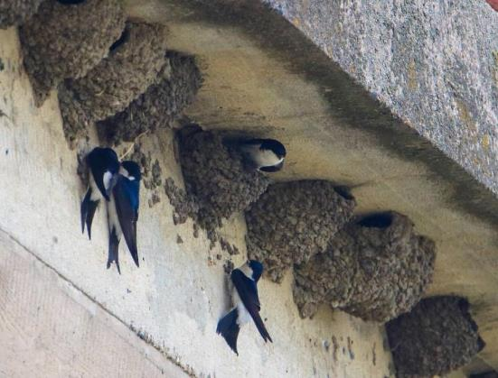
Когда трудная и опасная работа была закончена, они увидели что под чехлом, чуть ниже шпиля под карнизом, оказались жилые гнезда ласточек. Верхолазы снова принялись за дело: распороли чехол снизу и затем зашили его выше гнезд. Обессилевшие люди потратили дополнительно несколько часов, чтобы спасти птенцов от голодной смерти – ради жизни птиц, которая стала символом жизни

Slide 11
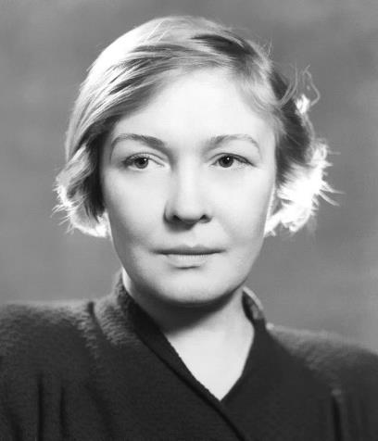

Эта птица без труда залетала в осаждённый город, и тем самым служила жителям символом доброй вести, письма. Этот образ сохранился в стихотворении «Блокадная ласточка», написанном ленинградской поэтессой Ольгой Берггольц

Slide 12
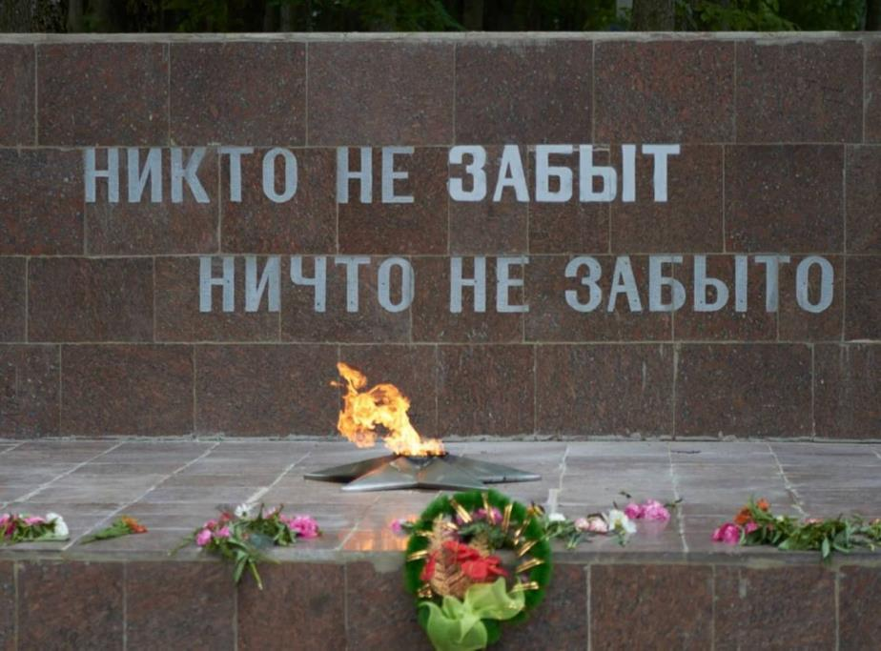

Slide 13
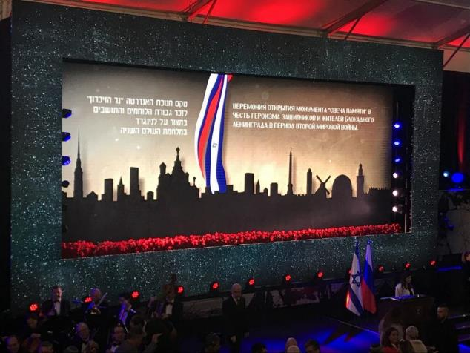
23 января 2020 года в Иерусалиме (Израиль)был открыт монумент «Свеча памяти»

Slide 14
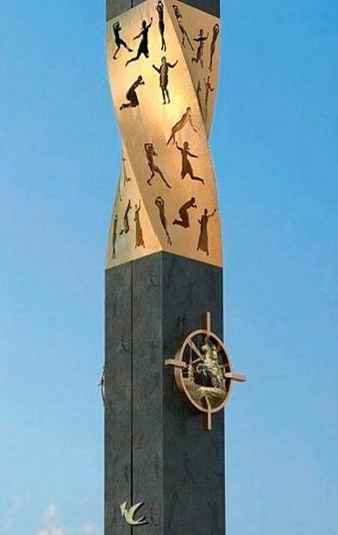
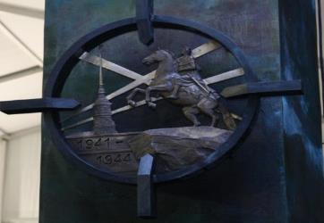
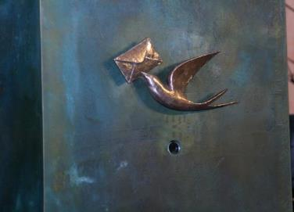
Блокадная ласточка- символ блокадного Ленинграда на монументе «Свеча памяти».

Slide 15
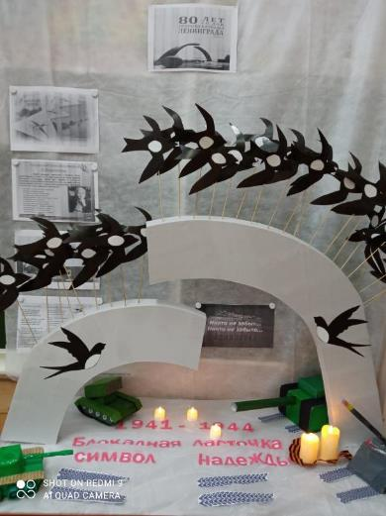
Инсталляция «Блокадная ласточка-символ надежды» работу выполнили обучающиеся 3 а класса МБОУ «Шлиссельбургская школа №1 с углубленным изучением отдельных предметов»

Slide 16
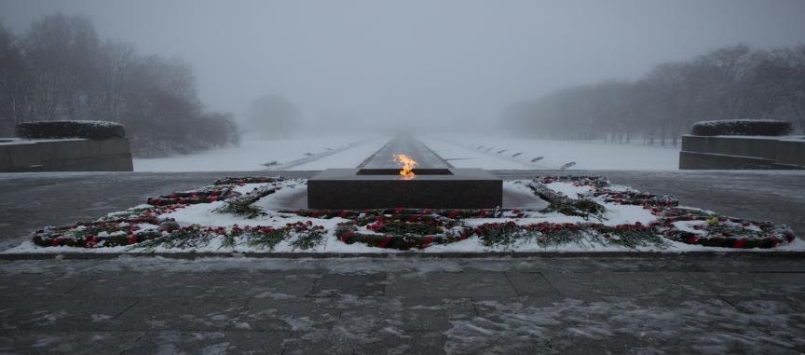
Нам наше прошлое свято и дорого.
Гордость победами - горечь утрат...
Вечная память защитникам города,
Вечная слава защитникам города,
Вечная слава тебе, Ленинград!

Slide 17
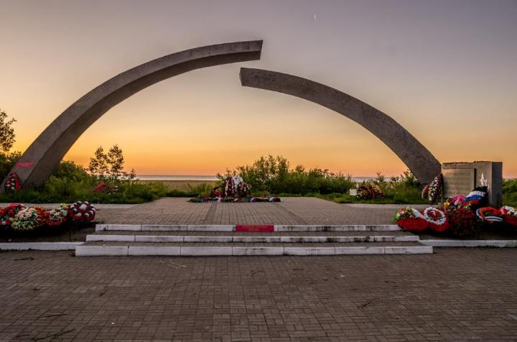
На берегу Ладожского озера, в деревне Коккорево, находится один из самых узнаваемых «блокадных» памятников — мемориал «Разорванное кольцо». Он воздвигнут в 1966 году .

Slide 18


